Slide 1

A Külföldi Magyar Cserkészszövetség
A KMCSSZ PowerPoint sablonjának bemutatója

Slide 2
Szövegdia
Faccum solupta comnitium eariorro ommoditiis volut audignis quam iducius ducium as eatum nus plici doluptur sequis eos molore quo quias restia dolut aut alibuscimi, nobita doluptat modis molorit et, ut eatur, si asperfe rfernam de volesedis am venditi busanim hit mo omniae. Niatquae eate acesciet acese occullo rerferit qui a nest omnimpo rendaep ediscipsani ne voluptatibus mo velesequam, explabor aut reraeribus dolores earum cita doloris ex expla sitaeped quae. Itatus nonet aut re quia conseque voloris sum latur? Molo verunt. Custrunt, siminum alia sim in cullatis et parum autes aute eos vernat ea ni rerum iduntibusam a doluptur? Reste nem nem nestrum enit pliste prorepe dionsequidel estio. Aquis ea dem iliquis si asperibus non conem quam res po autes aute eos vernat ea ni rerum iduntibusam a doluptur? Reste nem nem que dolorio nestrum enit pliste prorepe dionsequidel estio.

Slide 3
Két oszlopos dia
Faccum solupta comnitium eariorro ommoditiis volut audignis quam iducius ducium as eatum nus plici doluptur sequis eos molore quo quias restia dolut aut alibuscimi, nobita doluptat modis molorit et, ut eatur, si asperfe rfernam de volesedis am venditi busanim hit mo omniae. Niatquae eate acesciet acese occullo rerferit qui a nest omnimpo rendaep ediscipsani ne voluptatibus mo velesequam, explabor aut reraeribus dolores earum cita doloris ex expla sitaeped quae. Itatus nonet aut re quia conseque voloris sum latur? Molo verunt.
Faccum solupta comnitium eariorro ommoditiis volut audignis quam iducius ducium as eatum nus plici doluptur sequis eos molore quo quias restia dolut aut alibuscimi, nobita doluptat modis molorit et, ut eatur, si asperfe rfernam de volesedis am venditi busanim hit mo omniae. Niatquae eate acesciet acese occullo rerferit qui a nest omnimpo rendaep ediscipsani ne voluptatibus mo velesequam, explabor aut reraeribus dolores earum cita doloris ex expla sitaeped quae. Itatus nonet aut re quia conseque voloris sum latur? Molo verunt.

Slide 4
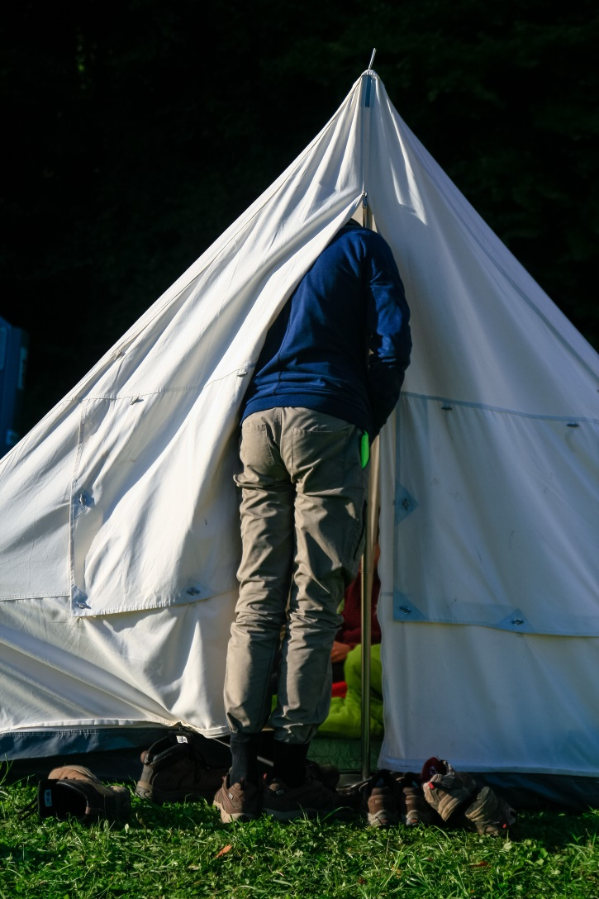
Két oszlopos dia 2
Faccum solupta comnitium eariorro ommoditiis volut audignis quam iducius ducium as eatum nus plici doluptur sequis eos molore quo quias restia dolut aut alibuscimi, nobita doluptat modis molorit et, ut eatur, si asperfe rfernam de volesedis am venditi busanim hit mo omniae. Niatquae eate acesciet acese occullo rerferit qui a nest omnimpo rendaep ediscipsani ne voluptatibus mo velesequam, explabor aut reraeribus dolores earum cita doloris ex expla sitaeped quae. Itatus nonet aut re quia conseque voloris sum latur? Molo verunt.

Slide 5
Fejezetcím-dia
Ide kerül az alcím

Slide 6
Összehasonlító dia
Szükséges
Nem szükséges
Bicska
Fejsze
Csajka
Szappan
Iránytű
Körömreszelő
Telefon
Alvómaci
Bankkártya

Slide 7
Grafikon

Slide 8
Táblázat
Hétfő | Kedd | Szerda
Zászlófelvonás | Zászlófelvonás | Zászlófelvonás
Reggeli | Reggeli | Reggeli
Örsi foglalkozás | Örsi foglalkozás | Örsi foglalkozás
Ebéd | Ebéd | Ebéd
Akadálypálya | Népi játékok | Számháború
Vacsora | Vacsora | Vacsora
Tábortűz | Tábortűz | Tábortűz

Slide 9
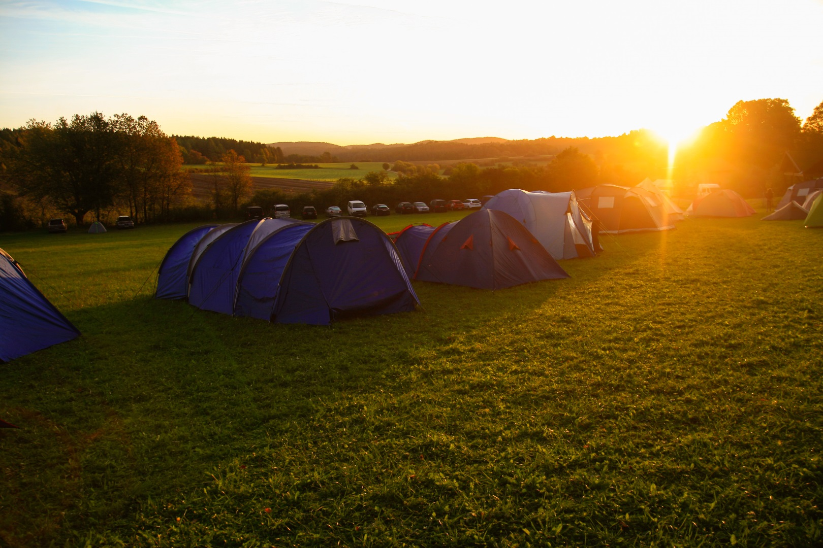
Erőt adó Nap
Akadályversenyen is felkelt a Nap nevű bolygó

Slide 10
Jó munkát!

